Slide 1

Firmenlogo
Gesundheitsschutz beim Umgang mit Altholz

Slide 2

Fakten zu Imprägnierungsmittel auf Altholz
Holzschutzmittel bleiben im Holz bestehen
Auch die Staubschichten sind mit Holzschutzmittel belastet
Holzschutzmittel wirken meist krebserregend (kanzerogen)
Holzschutzmittel werden über die Atemwege und die Haut vom Körper aufgenommen
Bei Sanierungsarbeiten zirkuliert der Grossteil des belasteten Staubes in der Luft
Alle

Slide 3
Warum ist Staub gefährlich?
Feinstaub ist zu klein, um von den Nasenhärchen und Schleimhäuten gefiltert zu werden
Belasteter Feinstaub kann Vergiftungen oder Erkrankungen wie Asthma, Bronchitis, Lungen-, Mund-, Rachen- und Nasenschleimhautkrebs hervorrufen
Holzschutzmittel enthalten krebserzeugende Stoffe wie Lindan, PCB, chlorierte aromatische Stoffe, Benzo(a)pyren usw. belastet, die alle krebserzeugend sind
Auch Asbest- und Quarzstaub sind besonders gefährlich und gelten als krebserzeugend
Gut zu wissen: Auch Holzstaub kann langfristig zu Erkrankungen führen

Slide 4
Schutzmassnahmen beim Arbeiten mit Altholz
Mitarbeiter instruieren und auf Gefahren hinweisen
Bauablauf optimieren (zuerst Reinigen, dann Arbeiten ausführen)
Geeignete Geräte verwenden (Maschinen mit Absaugvorrichtung)
Bearbeitungsverfahren anpassen (Reinigungstechniken wie Trockeneisstrahlen verwenden, grosse Flächen vom Spezialisten reinigen lassen)
Belastete Bereiche abgrenzen (keine zusätzlichen Personen im belasteten Bereich)
Ausreichende Belüftung ins Freie (keine weitere Verschmutzung des Gebäudes durch Querlüftung durch andere Räume)
Geeignete Schutzausrüstung tragen (Atemwege und Haut schützen)

Slide 5
Geeignete Geräte, Industriestaubsauger Staubklasse H
Mit Holzschutzmittel belasteter Staub und Schmutz nur mit Industriestaubsauger Staubklasse H entfernen, nicht wischen oder abblasen
In mit Holzschutzmittel belasteten Bereichen nur Industriestaubsauger mit der Staubklasse H einsetzen, auch bei Handmaschinen mit Quellenabsaugung
Filtersack des Staubsaugers gut verschliessen und fachgerecht entsorgen
Auch bei Arbeiten mit dem Staubsauger die erforderliche Schutzausrüstung tragen
Nebst einer höheren Schutzklasse des Staubfilters müssen geeignete Industriestaubsauger für die Staubklasse H auch folgende Kriterien erfüllen:
• Integrierte Messung der Luftgeschwindigkeit (20 m/s) • Staubfreie Entsorgung (spezielle Staubsäcke) • Filterung: 0,005 % max. Durchlässigkeit des Saugers

Slide 6
Industriestaubsauger, Staubklassen L, M und H
Stäube werden nach ihrer Gesundheitsgefährlichkeit in die Staubklassen L, M und H eingestuft
Staubklasse | Spezifikation
L - leicht gefährliche Stäube | Üblicher Hausstaub
M – mittel gefährliche Stäube | Metall- und Holzstaub (nicht Eiche + Buche)
H – hoch gefährliche Stäube | Holzschutzmittel, Asbest, Schimmel
Bei Industriestaubsauger der Staubklasse H ist eine höhere Schutzklasse des Staubfilters, eine Luftgeschwindigkeitsmessung im Gerät und eine staubfreie Entsorgung mit einem speziellen Filtersack vorgeschrieben

Slide 7
Bezeichnung und Einsatzgebiet von Atemschutzmasken
Atemschutzmasken werden in die drei FFP-Schutzklassen 1-3 eingeteilt, wobei FFP3 die höchste Schutzstufe aufweist
Klassierung | Schutzstufe | Einsatzgebiet
FFP1 | Gering | Atemwegreizende Stoffe wie Mehlstaub, Heustaub (für Bau und Industrie eher nicht geeignet)
FFP2 | Mittel | atemwegsreizende Stoffe wie Holzstaub (nicht bei Buche und Eiche) und Isolationsstaub, die langfristig Schädigungen der Atemwege hervorrufen können
FFP3 | Hoch | Umgang mit krebserregenden Stoffen wie hohe Konzentration von Holzschutzmittel auf Altholz, asbesthaltige Faserzementplatten (Well-, Schiefereternit), Schimmelpilzsporen
Bei langandauernden Arbeiten eine Vollmaske mit Gebläsefiltersystem tragen

Slide 8

Bei Handschuhen zu beachten
Auch über die Haut nimmt der Körper Schadstoffe auf, darum vorgeschriebene, intakte und innen saubere Handschuhe verwenden
Spröde und rissige Haut bietet dem Körper keinen guten Schutz mehr, darum auf die richtige Hautpflege bei Luft- und Wasserdichter Schutzbekleidung achten, wenn nötig mit Pflegecreme unterstützen
Luft- und Wasserdichte Handschuhe nur so lange als nötig tragen
Bei längeren Tragzeiten Baumwollunterziehhandschuhe oder Handschuhe mit Trikot tragen und die Haut mit einer Pflegecreme einreiben
Handschuhe so ausziehen, dass mit der verschmutzten, äusseren Oberfläche kein Hautkontakt stattfindet

Slide 9

Einwegschutzanzug gegen gefährliche Stäube (PSA-Kat. 3, Typ 5/6)
Innere Oberfläche des Anzuges beim Anziehen nicht verschmutzen
Verunreinigte Anzüge sofort nach dem Verlassen belasteter Bereiche ausziehen
Schutzanzug so ausziehen, dass mit der verschmutzten, äusseren Oberfläche kein Haut- und Kleiderkontakt stattfindet
Schutzanzug nur einmal verwenden

Slide 10

Hygienische Hinweise
Hautkontakt mit kritischen Materialien durch geeignete Schutzausrüstung (PSA) vermeiden
Reihenfolge beim Ausziehen der Schutzausrüstung beachten: 1. Handschuhe, 2. Atemschutz, 3. Schutzanzug
Im Arbeitsbereich ist das Essen und Trinken, das Aufbewahren von Lebensmitteln und das Rauchen untersagt
Auf genügend Raumlüftung ins Freie achten
Verunreinigung anderer Räume durch Querbelüftung vermeiden
Arbeitskleidung separat von andere Kleidung aufbewahren
Hautschutz-, Hautreinigungs- und Hautpflegemittel verwenden

Slide 11
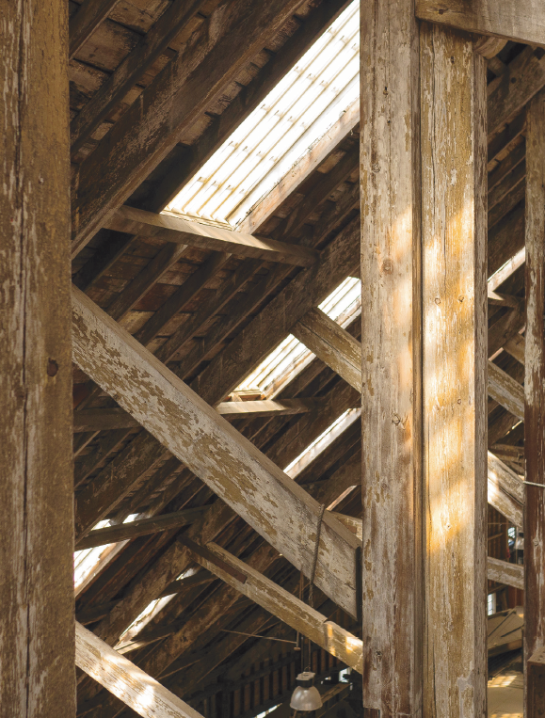
Regeln zum Umgang mit Altholz
Sachgerechte Entfernung der belasteten Staubschicht (Staub und Schmutz aufsaugen, nicht wischen)
Angepasstes Bearbeitungsverfahren
Geeignete Geräte verwenden
Belastetet Bereiche abgrenzen
Genügende Raumlüftung ins Freie erstellen
Atemwege und Haut mit geeigneter PSA schützen

Slide 12

Testfragen
Link zu Testfragen Umgang mit Altholz

Slide 13
Bei altem Schmutz braucht es guten Schutz!
Viel Erfolg in der Umsetzung wünscht euch
Name Firma

Slide 14
Arbeitsplatzgrenzwert
Der Arbeitsplatz-Grenz-Wert, AGW (früher MAK: Maximale-Arbeitsplatz-Konzentration), gibt an, wieviel Staub sich Maximal in der Luft befinden darf
Je niedriger der AGW, desto gefährlicher der Staub
Stäube mit einem Maximalen AGW von 0.1mg/m³ sind in der Regel krebserzeugend oder enthalten Krankheitserreger, dazu gehören auch mit Holzschutzmittel belastete Stäube
Die Staubarten werden zusammengefasst und in Staubklassen L, M und H eingeteilt

